Slide 1
My Body Tracker (MBT)
Денис Димитров 10 номер
Деян Нъков 11 номер
Калоян Тодоров 16 номер

Slide 2
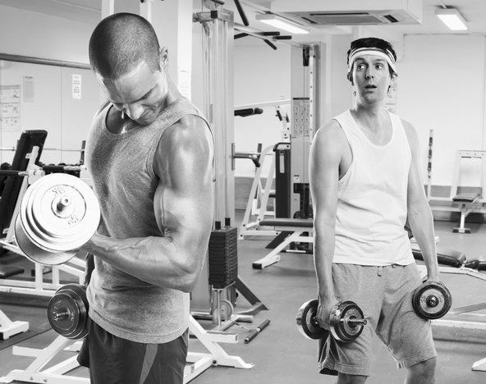
Проблемът
Хората желаещи да влязат във форма не могат да проследят напредъка си.

Slide 3
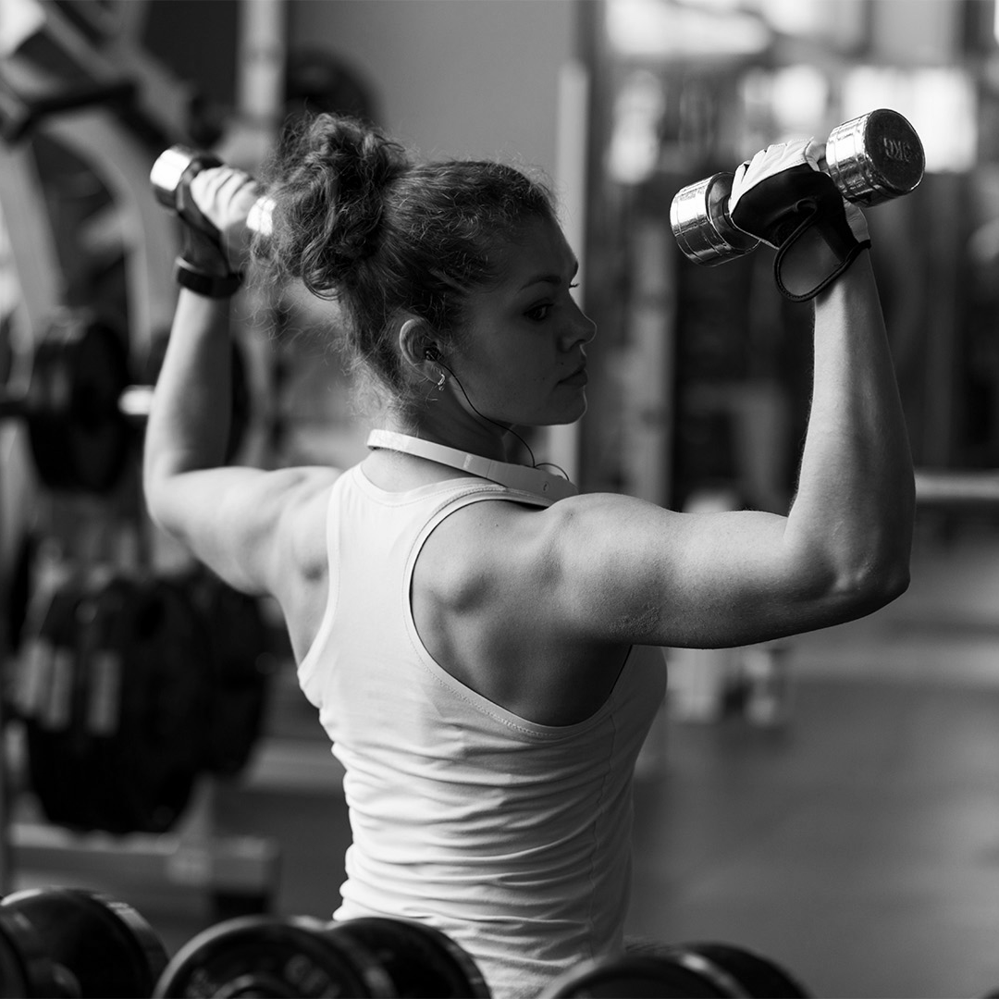
Нашето решение
Създадохме сайт, който следи напредъка ти вместо теб.

Slide 4
Технологии
-Python/Flask
-HTML
-CSS
-JavaScript
-Mathplotlib

Slide 5

Демо

Slide 6
Благодарим Ви за вниманието!

